Slide 1
РЕГИОНАЛНЕ ЕКОНОМСКЕ ГРУПАЦИЈЕ И ТРЖИШТА

Slide 2
Европа се у периоду након Другог свјетског рата интегрише на политичким и економским основама
Интегрисање земаља је могуће само уз политички плурализам и уважавање етничких и културних идентитета народа
Економске регионалне групације и тржишта у Европи су настали како би се олакшала међународна размјена добара и заштитили одређени интереси чланица
Интеграција земаља Европе је почела у Западној Европи са појавом ‘’хладног рата’’
Прве интеграције у Европи су се јавиле као противтежа СССР-у и као носиоци опоравка након рата, а то су :
    НАТО пакт
    Савјет Европе

Slide 3
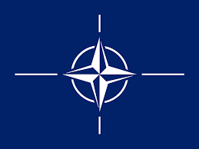
НАТО
НАТО или Сјеверноатлантски савез је војни савез 30 европских и сјеверноамеричких земаља
Настао је потписивањем споразума 4. априла 1949.
Сједиште и врховно заповједиштво НАТО снага је у Бриселу
Циљ оснивања ове војне организације је заједничка одбрана од спољашњег непријатеља
Првобитно је споразум у Вашингтону ратификовало 12 држава (оснивачи НАТО-а), а данас чланство има 30 држава.
Последња држава која је добила чланство у овој организацији је Сјеверна Македонија
НАТО снаге су 24. марта извршиле напад на СРЈ мимо резолуције Савјета безбједности ОУН-а, што је било друго велико војно уплитање након напада на положаје ВРС у БиХ 1995. (са аспекта СРЈ то је био чин агресије)

Slide 4
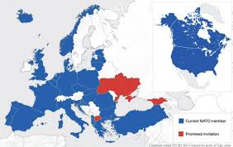
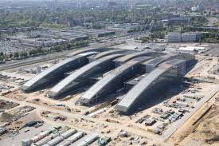
Карта НАТО чланица
(без Македоније)
Сједиште НАТО-а- Брисел

Slide 5

Савјет Европе (Council of Europe)
Оснивачки акт ‘’Статут Савјета Европе’’ је потписан 5. маја 1949. у Лондону
Сврха Савјета Европе је остваривање основних личних и демократских права и слобода у Европи
Има 47 чланица од којих је 28 у Европској унији
Од земаља статус кандидата имају једини Бјелорусија и Казахстан, док Ватикан није претендовао чланству
Најважнији документ је ‘’Европска конвенција о људским правима’’
Најважнија институција Савјета Европе је ‘’Европски суд за људска права’’
Сједиште Савјета Европе, као и Европског суда за људска права, је у Стразбуру, на граници Француске са Њемачком

Slide 6
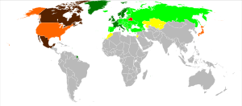
чланице Савјета Европе
Легенда:
Чланови СаветаЕвропе:
оснивачи
придружени
Посматрачи Парламентарне скупштине СЕ
посматрачи у Комитету министара
кандидати

Slide 7

ОЕЦД
(Организација за економску сарадњу и развој)
Настала је 1960. из ‘’Организације за европску економску сарадњу’’ (ОЕЕС- 1948.)
Циљеви су: повећање привредног раста, запослености и животног стандарда, те развој свјетске привреде и ширење међународне трговине
Сједиште је у Паризу
Има 33 чланице на више континената, углавном развијене земаље свијета

Slide 8
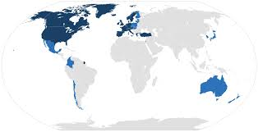
земље чланице ОЕЦД- а
земље оснивачи ОЕЦД-а
друге земље чланице

Slide 9
БЕНЕЛУКС
‘’Економски савез Бенелукса’’ је основонан 1960., а претходио му је ‘’Царински савез Бенелукса’’ из 1948.
То је економска унија три западноевропске монархије
Назив БЕНЕЛУКС потиче од почетних слова три државе чланице савеза: Белгије, Холандије и Луксембурга
Њен значај, између осталог, је што представља једну од претеча Европске уније

Slide 10
Европска заједница за угаљ и челик (СЕКА)
Основана је у Паризу 1951.
Оснивачи су: Белгија, Француска, Њемачка, Холандија, Италија и Луксембург
Циљ је био стварање заједничких оквира за производњу и дистрибуцију угља и челика у наредном, педесетогодишњем периоду
Представља први велики економски савез европских земаља
Не постоји од 2002. године
ЕЕЗ

Slide 11
Европска заједница за атомску енергију
(ЕВРОАТОМ)
Основана је Римским уговором 1957.
Сврха оснивања је била стварање заједничког тржишта за атомску енергију и њену дистрибуцију кроз државе чланице, развој атомске енергије и њено продавање државама нечланицама

Slide 12
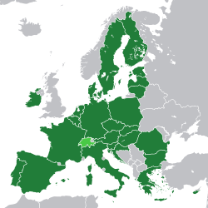
Евроатом
Земље чланице ове организације (2019)

Slide 13
ЕЕЗ
(Европска економска заједница)
Створена је споразумом у Риму 1957. године
Почетни циљ је био економска интеграција земаља стварањем јединственог тржишта и царинске уније
Земље оснивачи су исте земље као и организације СЕКА
Након формирања ЕУ, ЕЕЗ је постала њен дио и преименована је у Европску заједницу (ЕЗ)
Европска заједница је престала да постоји 2009. године
СЕКА

Slide 14

Европска унија (ЕУ)
Настала је потписивањем споразума у холандском Мастрихту 1992.
Сматра се најмоћнијом политичко-економском организацијом свијета
Европска унија, с обзиром на ‘’брекзит’’, данас има 27 чланица.
Има јединствено тржиште и слободан проток људи, роба, услуга и капитала
Осим обиљежја организације има и обиљежја државе типа конфедерације и федерације (у неким сферама)
2002. је уведена валута ‘’евро’’ коју користи 18 држава

Slide 15
Важне институције Европске уније су Европска комисија, Европски парламент, Савјет европске уније, Европски савјет, Европски суд правде и Европска централна банка
Државе кандидати за чланство у ЕУ су: Србија, Сјеверна Македонија, Албанија, Црна Гора и Турска
Њена површина је око 4,23 милиона км² и у њој живи око 450 милиона становника (око 106 стан/км²)

Slide 16
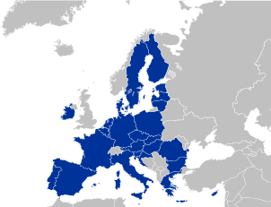
Европска унија
Земље чланице ЕУ без Велике Британије која је референдумом донијела одлуку о искључењу

Slide 17
Друге значајне организације
ЕФТА
ЦЕФТА
Ефта- Европска асоцијација за слободну трговину
Створена је као алтернатива земљама које нису хтјеле или нису добиле чланство у Европској заједници, данас ЕУ
Чланице ЕФТЕ су Норвешка, Исланд, Швајцарска и Лихтенштајн
ЕФТА и ЕУ су створиле Европски економски простор (1993.) коме нису приступиле Швајцарска и Лихтенштајн
ЦЕФТА- Централноевропски уговор о слободној трговини
То је трговински споразум између БиХ, Албаније, Сјеверне Македоније, Молдавије, Србије и Унмика у име Р Косово и Црне Горе.
Значи, и поред имена, ова организација углавном обухвата простор слободне трговине у Југоисточној Европи

